Slide 1
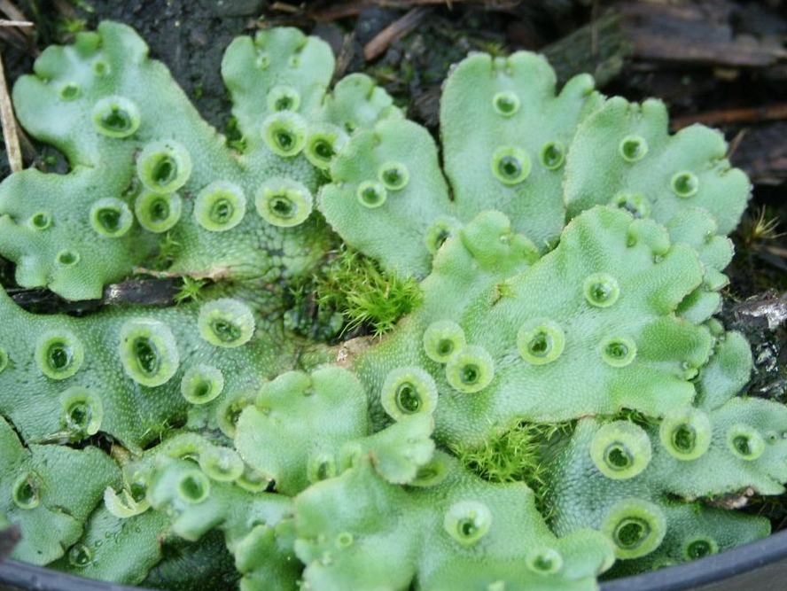
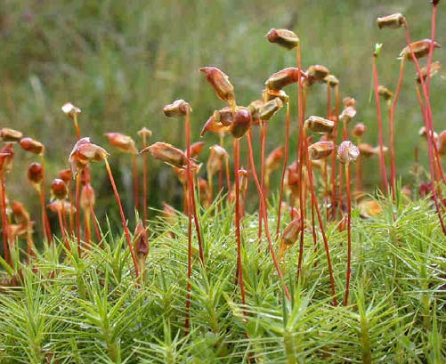
Marchantiophyta, Bryophyta
Marchantiophyta
Bryophyta
https://cz.pinterest.com/pin/285978645065584977
https://alchetron.com/Polytrichum

Slide 2
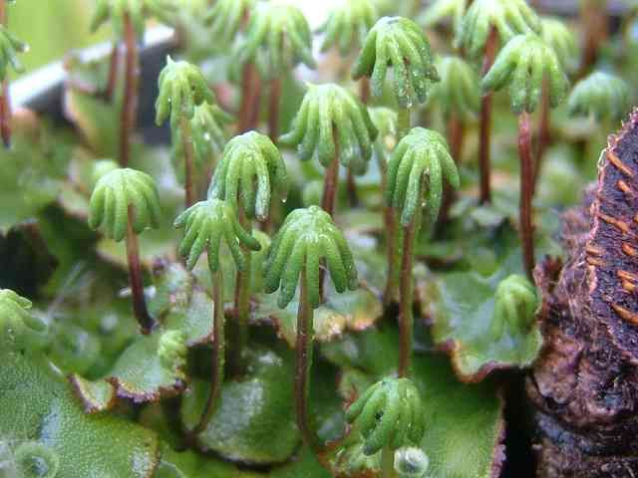
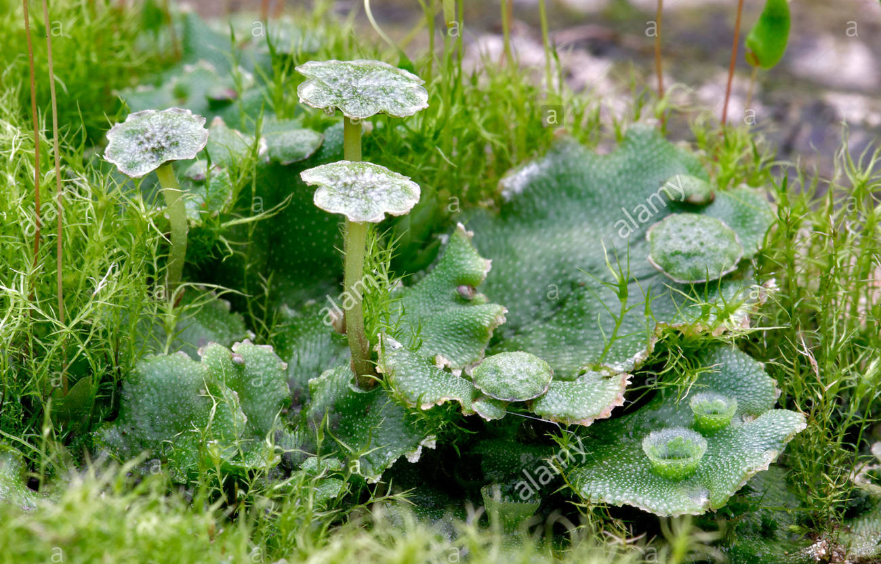
Marchantiophyta, Marchantiopsida, Marchantia polymorpha
stélka s archegoniofory
stélka s antheridiofory
https://cz.pinterest.com/pin/340514421800127873/
https://commons.wikimedia.org/wiki/File:Marchantia_polymorpha_HC1.jpg
https://www.alamy.com/liverwort-marchantia-polymorpha-reproduction-organs-germany-north-rhine-westphalia-image281101335.html

Slide 3
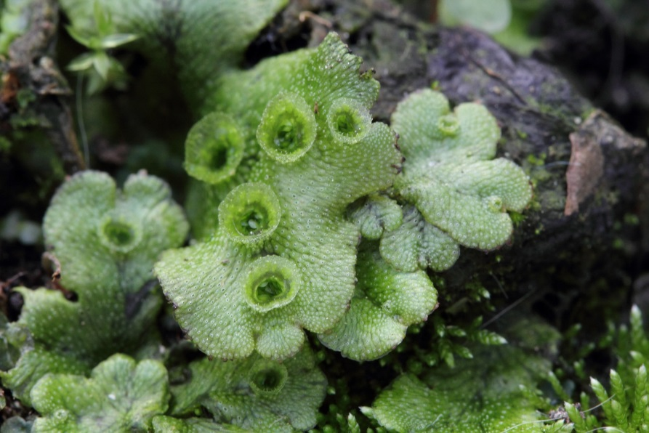
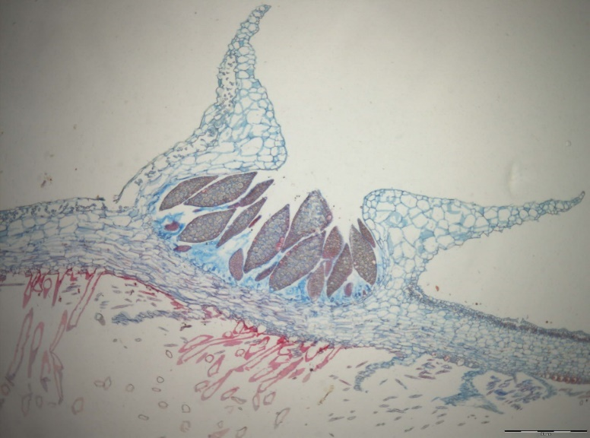
Marchantiophyta, Marchantiopsida, Marchantia polymorpha
stélka s thalidii
stélka s archegoniofory
průřez thalidiem
gemy
stélka s antheridiofory
https://cz.pinterest.com/pin/340514421800127873/
https://commons.wikimedia.org/wiki/File:Marchantia_polymorpha_HC1.jpg
https://www.alamy.com/liverwort-marchantia-polymorpha-reproduction-organs-germany-north-rhine-westphalia-image281101335.html

Slide 4
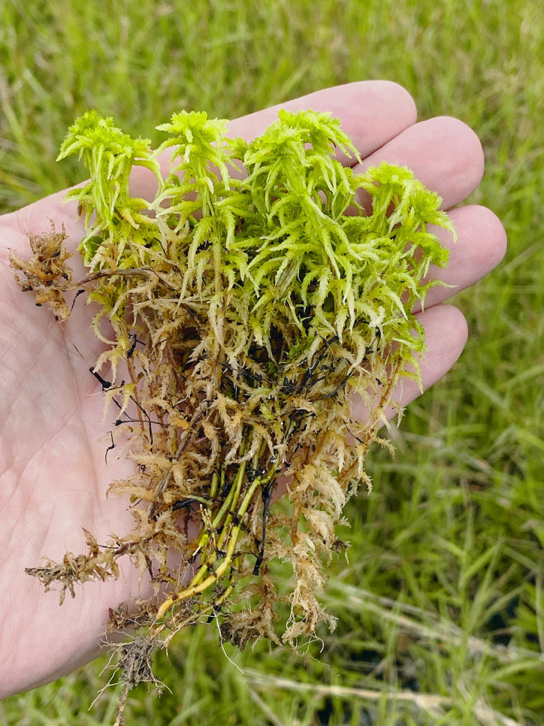
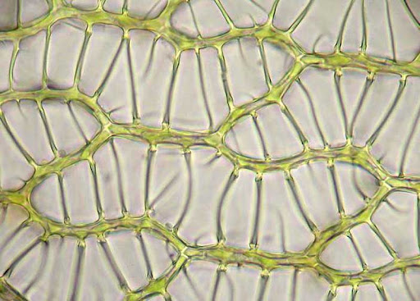
Bryophyta, Sphagnopsida
hlavička
chlorocyty
hyalocyty
lístky rašeliníku jsou tvořeny dvěma typy buněk: zelené drobné buňky (chlorocyty) mají asimilační funkci, nezelné velké buňky (hyalocyty)
plní funkci cisteren
Sphagnum sp.
https://peatlands.org/sphagnum-farming-in-guizhou
http://www.cpbr.gov.au/bryophyte/photos-captions/sphagnum-cell1-JAC-4320.html

Slide 5
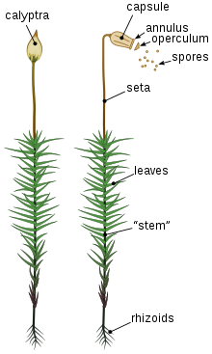
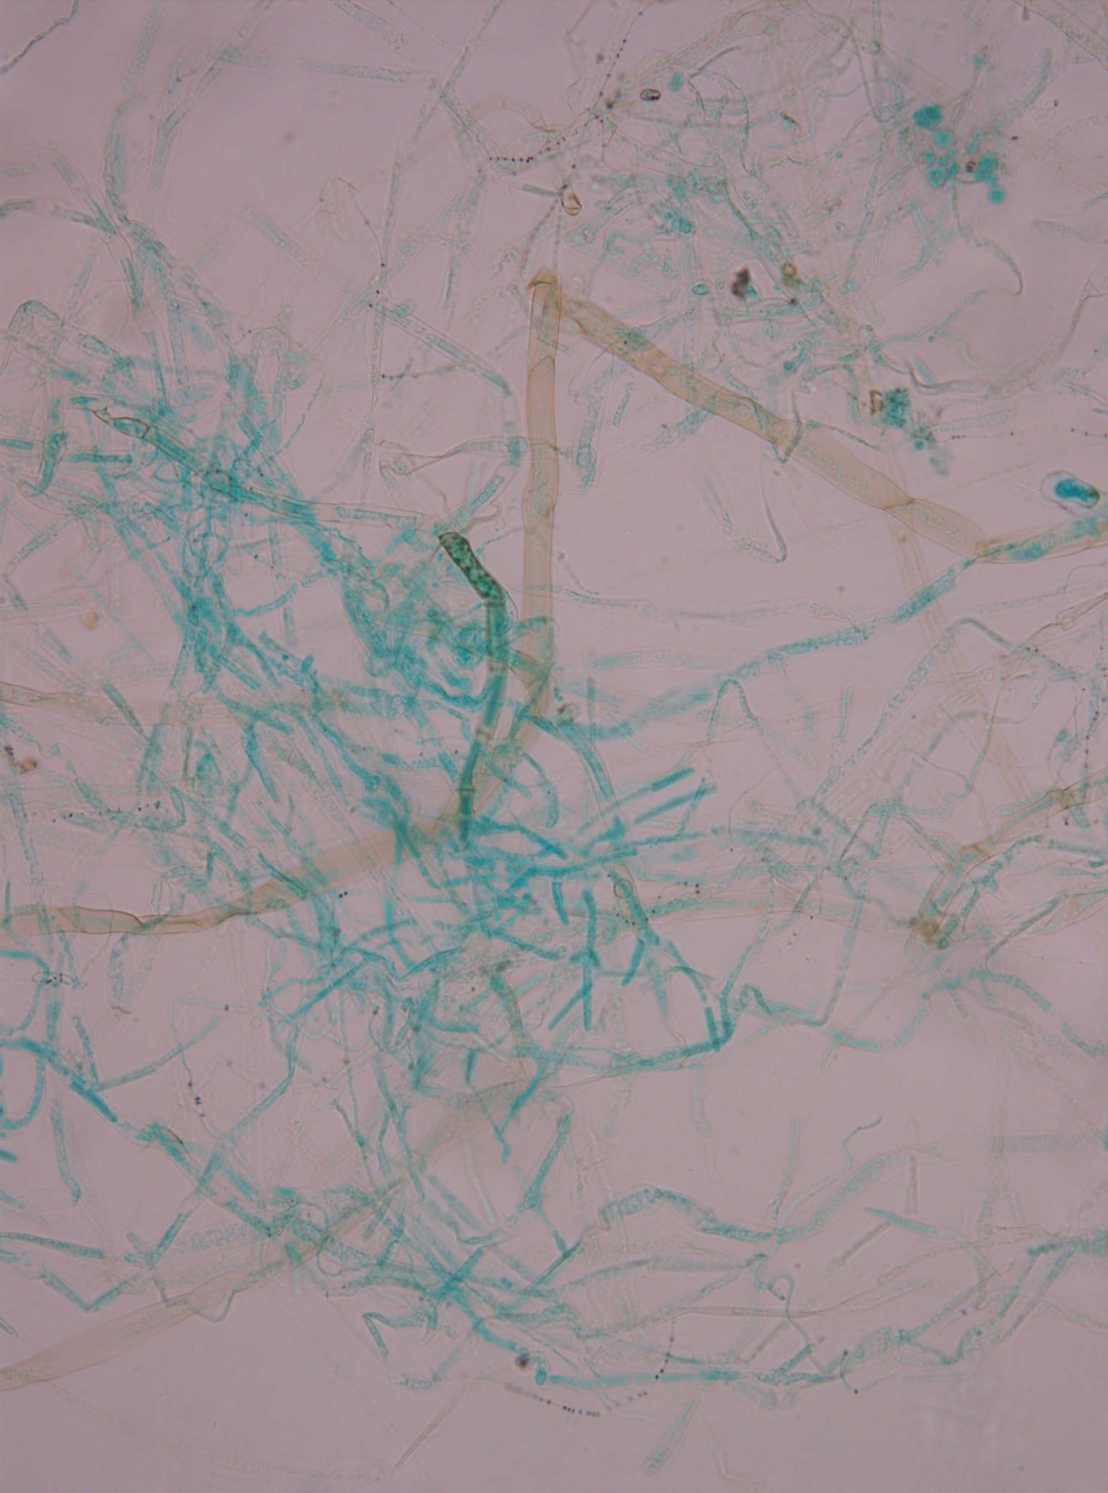
Bryophyta, Polytrichopsida
sporangium (= capsule)
calyptra
S
fyloidy
G
kauloid
rhizoidy
Polytrichum commune
protonema
https://en.wikipedia.org/wiki/Polytrichum
https://alchetron.com/Polytrichum

Slide 6
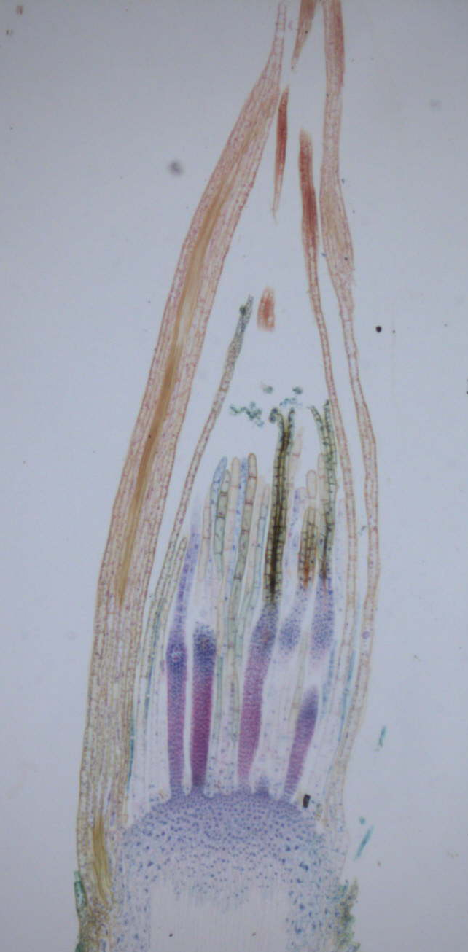
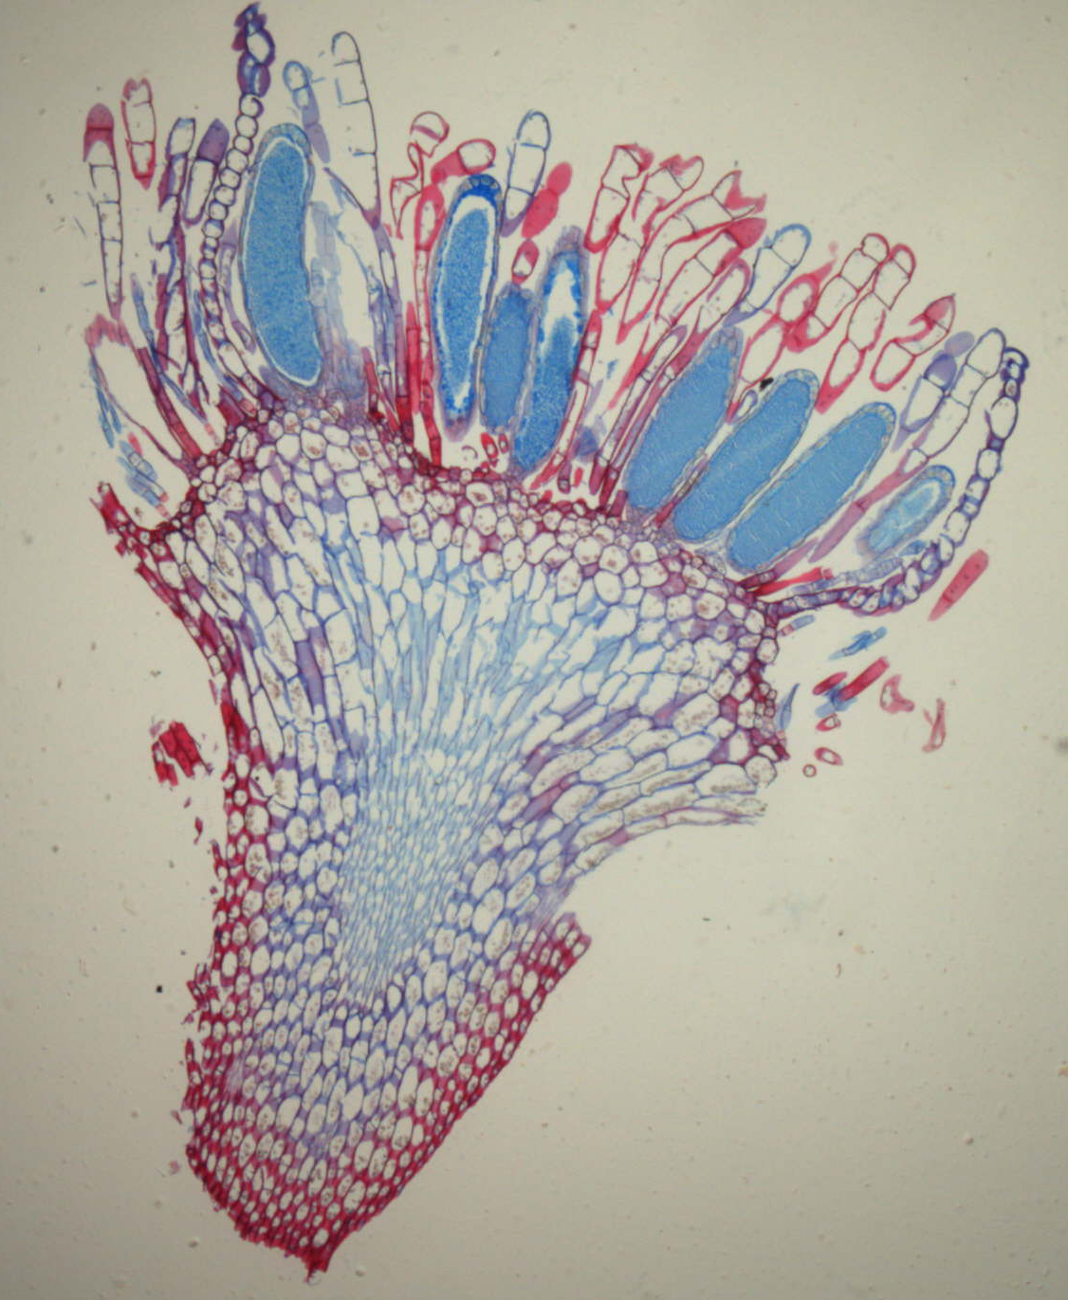
Bryophyta, Bryopsida
parafýzy
stylidium
parafýzy
oosféra
archegonium
antheridium
Mnium sp.

